Slide 1
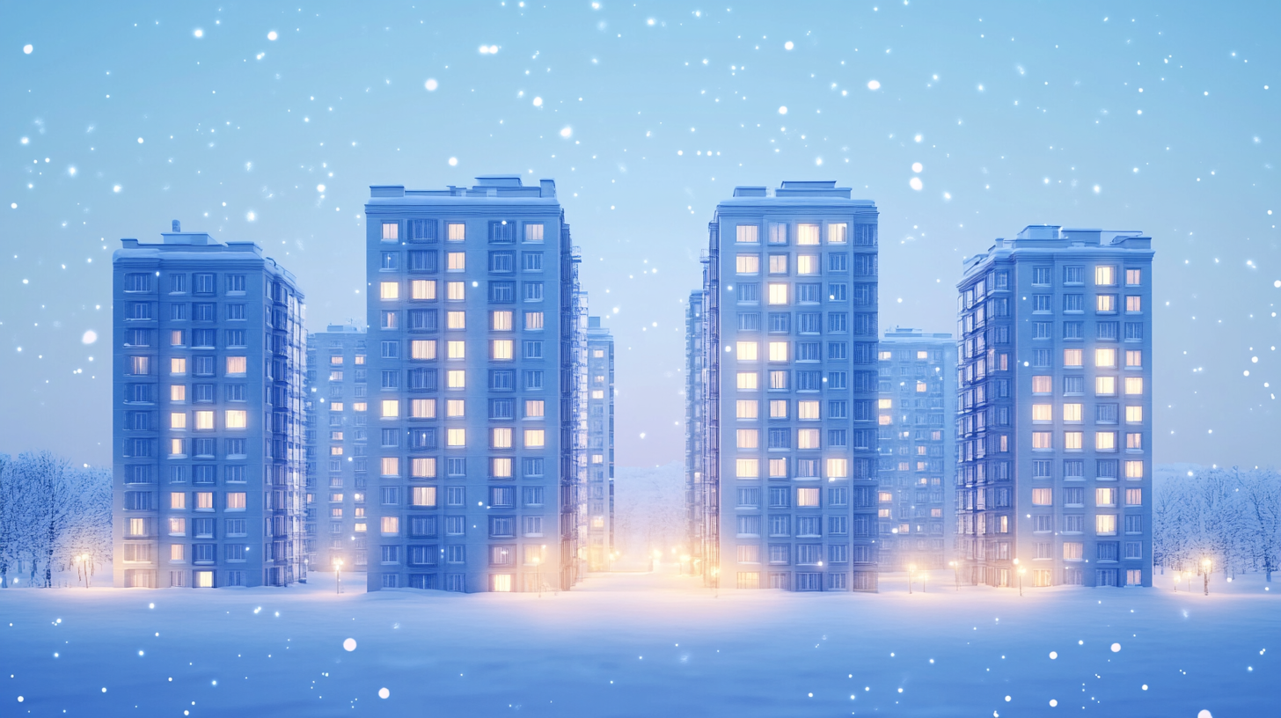

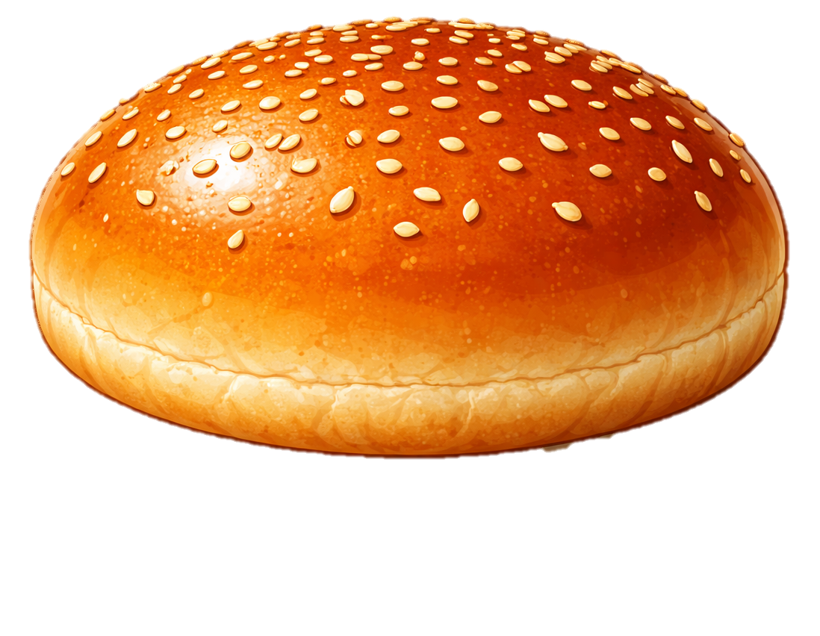








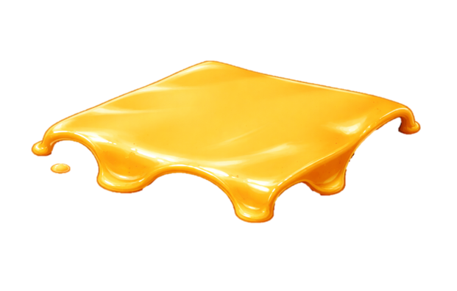

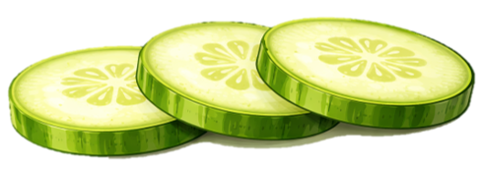


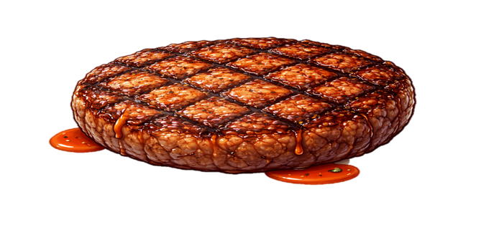
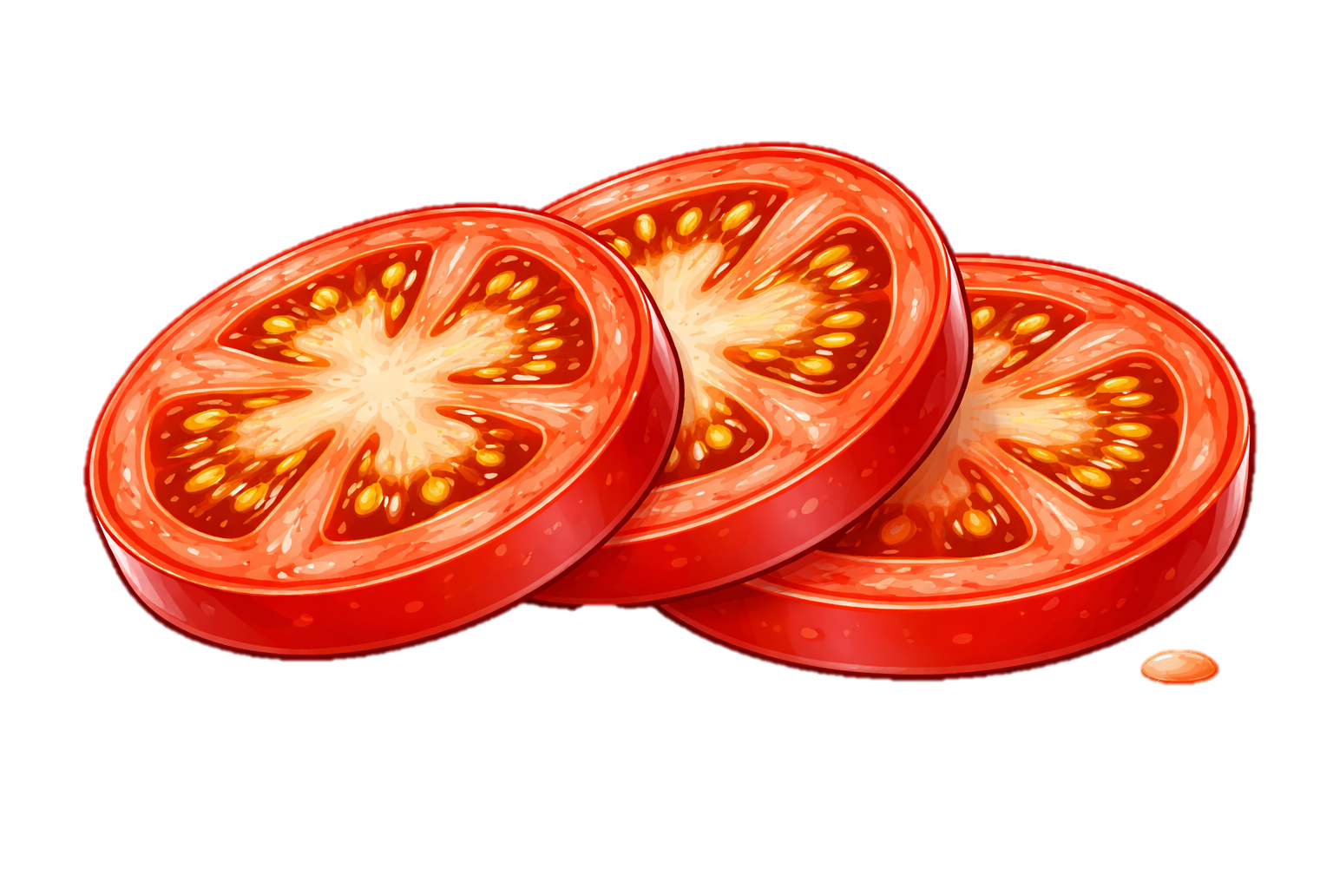
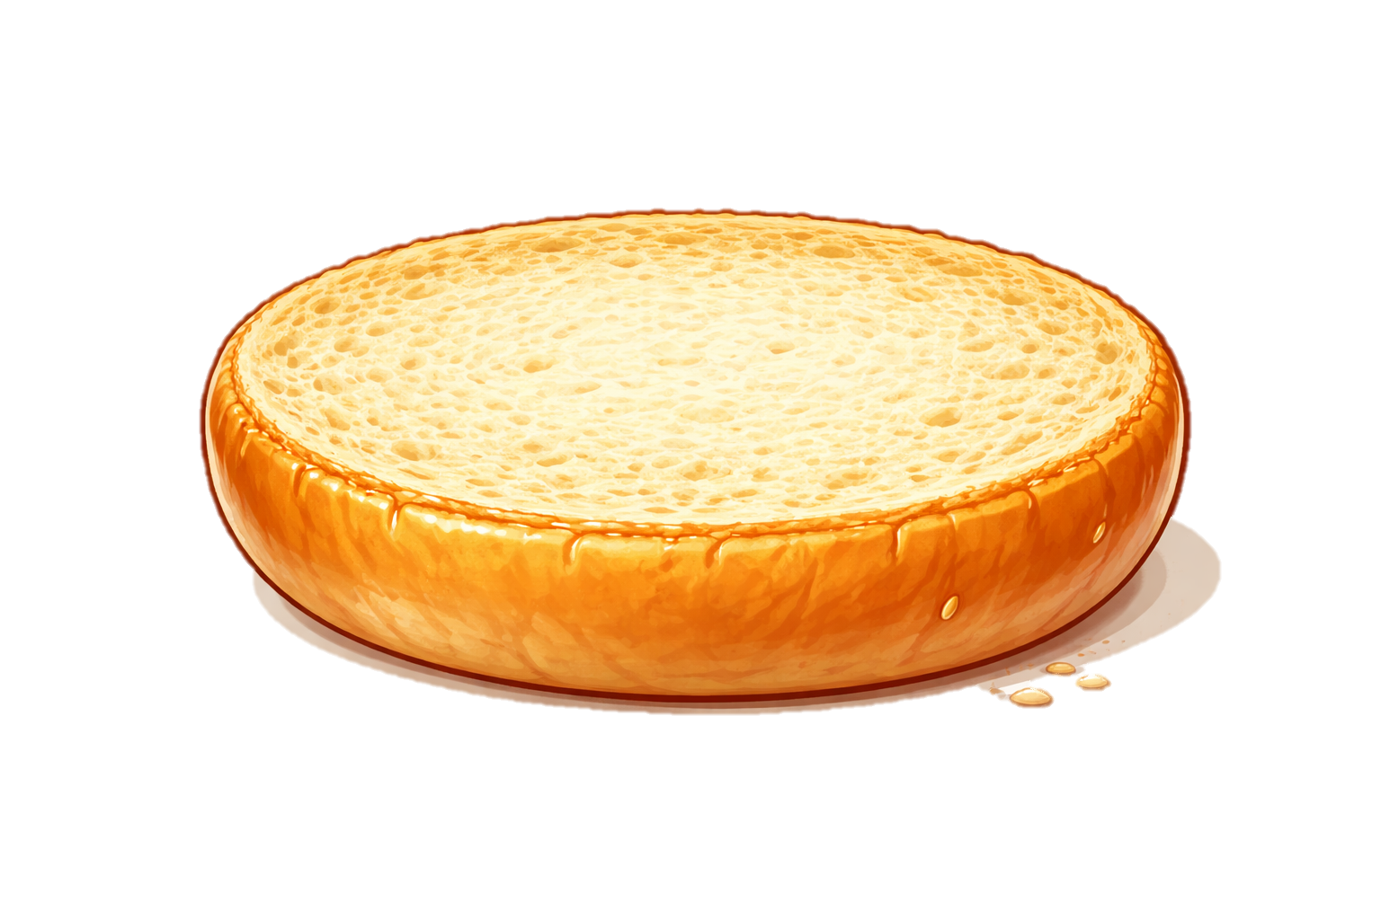


.
.
.
.
.
.
.
.
.
Д
Т
АКСИ
Т
Т
УХИ
УМАН
Д
УЧА
Д
Д
ЫНЯ
АЧА
ЯДЯ
Д
ЕТИ
Т
ЁТЯ

